Slide 1
招商银行抗疫小微贷
——餐饮行业
招商银行苏州分行
零售信贷部
2022年4月

Slide 2
产品体系
全款房
小微抵押贷
小微贷款
苏州有房
用途(有无营业执照
)
有按揭
小微配套贷
苏州无房
小微闪电贷

Slide 3
小微抵押贷款基本准入要求
房产
住宅，持有满1年，楼龄20年，可为直系亲属及股东名下，异地50%抵押率。
家庭
年龄60-70岁，净资产大于0，部分非恶意预期可不计。
公司
成立满1年，持股满1年，江浙沪地区注册，

Slide 4
小微抵押贷款优势
额度高 * 最高1000万，循环授信
期限长 * 一次办理。10年有效
利率低 * 随借随还，实际成本低
审批快 * 资料简单，2天最快审批
有按揭也可贷*有房贷或者我行抵押贷，房产增值仍可贷

Slide 5
小微抵押贷两大功能
周转易
随借随还，按天计息
自动转贷
符合条件可无还本续贷，节约资金成本

Slide 6
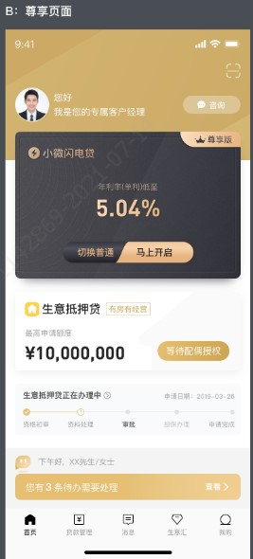
小微闪电贷——小微企业主专属备用金
针对经营满1年的小微企业主（本地异地营业执照均可）
1分钟出额度，随借随还，不用不收利息，无招行卡也可测试
最高100万，利率低至5.94%
申请路径：招贷App
纯信用，无担保
贷款金额
1
纯信用，上限100万
贷款期限
2
6/12/24月
贷款利率
3
最高不超过5.94%
支付方式
4
自主支付
还款方式
5
随借随还

Slide 7
小微闪电贷——小微企业主专属备用金
最高100万信用贷
纯线上办理
最高1000万抵押贷
限时特惠

Slide 8
感谢支持！
招商银行苏州分行
王伟-18662539966
2022年4月

